Slide 1
Určení tloušťky zlaté vrstvy pomocí metody RBS
Bednář Karel¹, Buben Jáchym², Bobková lucie³,
¹Střední průmyslová škola Třebíč, bednark.05@spst.eu
²Gymnázium Jana Nerudy Praha, jachym.buben@outlook.cz
³Střední průmyslová škola Třebíč, bobkoval.06@spst.eu
Týden vědy na Jaderce
České vysoké učení technické v Praze
Fakulta jaderná a fyzikálně inženýrská
Ústav technické a experimentální fyziky

Slide 2
Obsah
Úvod
Vznik metody RBS
Princip metody RBS
Experimentální část
Určení tloušťky napařené zlaté vrstvy na silikonovém substrátu
Určení tloušťky Zlaté folie
Závěr

Slide 3
Úvod
Rutherfordova metoda zpětného odraz – Rutherford backscattering method – RBS
Proud iontů se odráží od vzorku
Je třeba urychlovač

Slide 4
Vznik metody RBS
1961 – metoda poprvé použita fyziky Albertem Overnérem a Gustavem Sigmundem.
Vychází z poznatků a objevů Ernsta Rutherforda, který objevil jádro atomu na základě zpětného odrazu.
Rutherfordovy experimety ukazují, že atom je tvořen z malého nabitého jádra a elektronové obálky.
Notes:
Metoda byla vyvinuta a poprvé použita v roce 1961 fyziky Albertem Overnérem a Gustavem Sigmundem. Tato metoda vychází z poznatků a objevů fyzika Ernesta Rutherforda, který ve svých experimentech se zpětným odrazem částic na tenkých fóliích objevil jádro atomu.
Rutherfordovy experimenty provedené na začátku 20. století ukázaly, že atom je složen z malého a silně nabitého jádra, které je obklopeno elektronovou obálkou. Tato převratná objeva posloužila jako základ pro vývoj RBS metody.

Slide 5
Princip RBS
Princip RBS se dá zjednodušeně popsat jako
a) ztráta energie iontu závislá na vzdálenosti k místu srážky, ta je daná interakcí s elektronovým obalem míjených atomů
b) ztráta části energie při srážce, ta je funkcí poměru hmot
c) další ztráta energie při cestě zpět k povrchu.
Notes:
Spočívá v analýze rozptylu vysokoenergetických iontů na materiálu. Základním principem metody je interakce mezi ionty a jádry atomů ve vzorku, která vede k rozptylu a odrazu iontů.
Při provádění RBS je vzorek bombardován svazkem iontů, nejčastěji alfa částic s vysokou energií. Ionty pronikají dovnitř materiálu a interagují s jádry atomů vzorku. Během této interakce dochází k rozptylu iontů pod různými úhly a částice se mohou odrazit zpět.
Intenzita a energie zpětně rozptýlených iontů jsou měřeny pomocí detektorů. Z těchto měření lze získat informace o složení vzorku, hloubkovém profilu prvků a struktuře materiálu. Rozptyl a odraz iontů jsou závislé na hmotnosti a náboji atomových jader ve vzorku, což umožňuje identifikaci a kvantifikaci prvků přítomných ve vzorku.

Slide 6
Metodu RBS popisují základní fyzikální jevy:
1) Kinematický faktor popisuje přenos energie elastické dvojné srážky, závisí na
Poměrech hmotností, úhlu rozptylu, a je založen na základních fyzikálních zákonech zachování energie a impulsu; tento proces umožňuje hmotnostní rozlišení.
2) Brzdné působení při průchodu iontu hmotou vzorku, energetické ztráty jsou dány
interakcemi mezi iontem, elektrony a jádry atomů vzorku. Proces umožňující hloubkové rozlišení.
Notes:
Princip RBS se dá jednoduše popsat jako a) ztráta energie iontu závislá na vzdálenosti k místu srážky, ta je daná interakcí s elektronovým obalem míjených atomů (viz 3)), b) ztráta části energie při srážce, ta je funkcí poměru hmot a c) další ztráta energie při cestě zpět k povrchu.

Slide 7
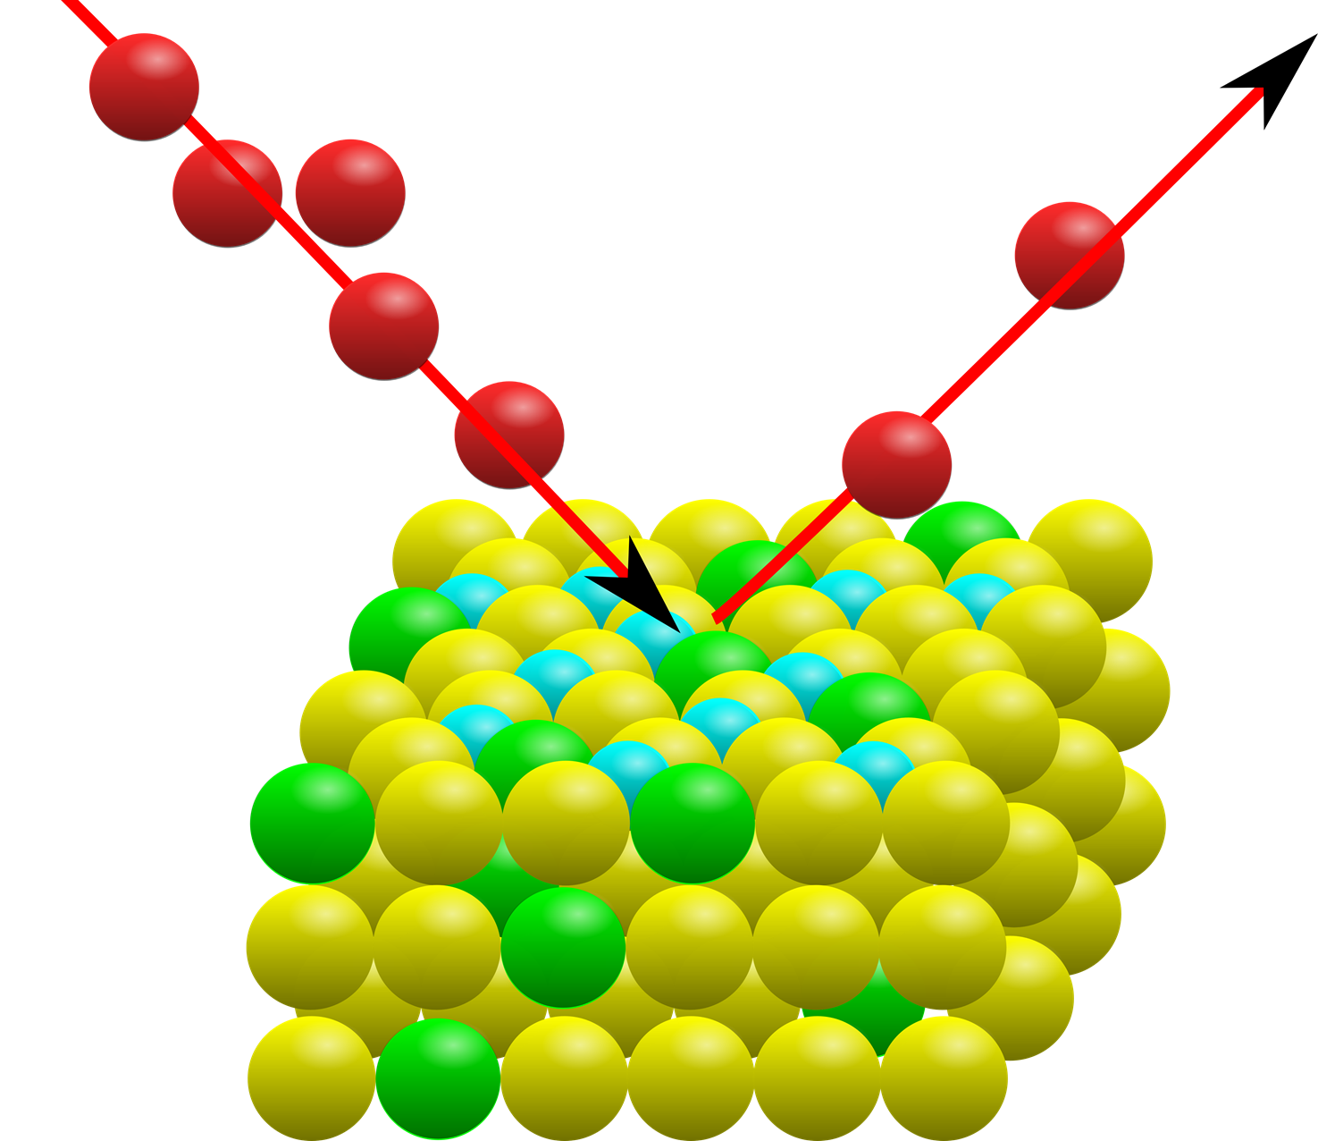
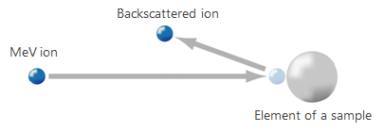
Vizualizace odrazu částice
Notes:
Př.: Na vzorek dopadá částice s energií 1 MeV a následně se odražení vrací s energií 970 KeV

Slide 8
Experimentální výsledky

Slide 9
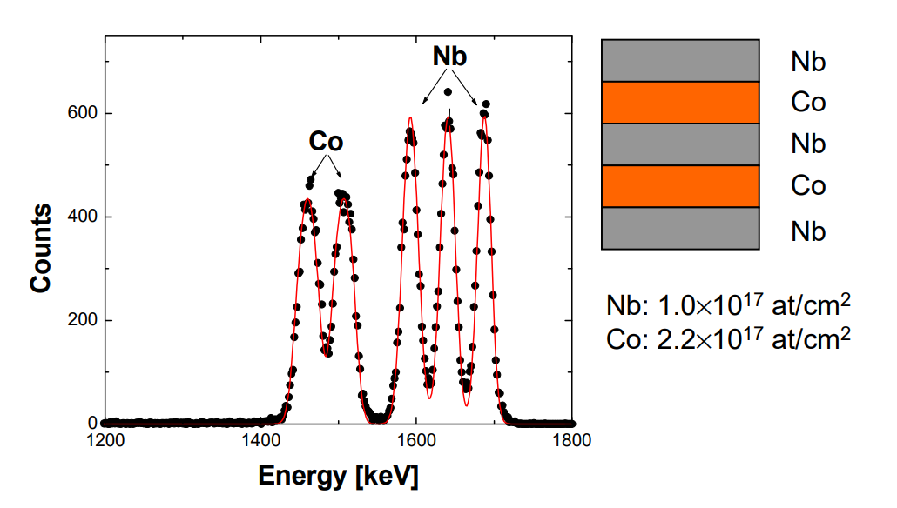
Niob-kobaltová multivrstva

Slide 10
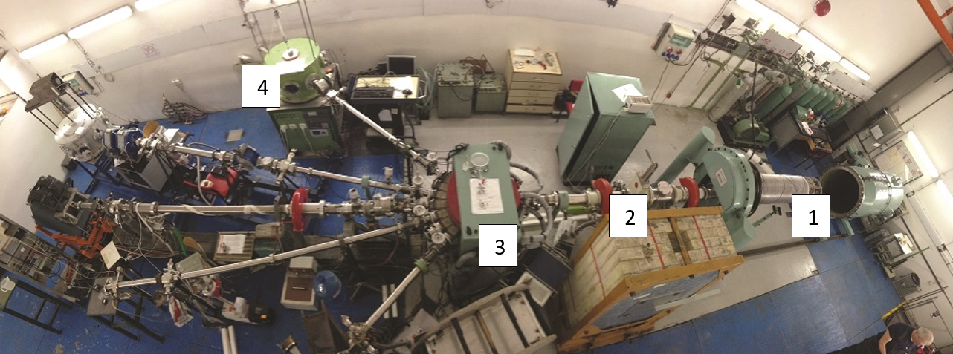
Schéma sestavy Van de Graaffova urychlovače
1 – VdG urychlovač 2 – Iontovod
3 – Vychylovací magnet 4 – Vakuová komora
Notes:
Typ urychlovače AN2500

Slide 11
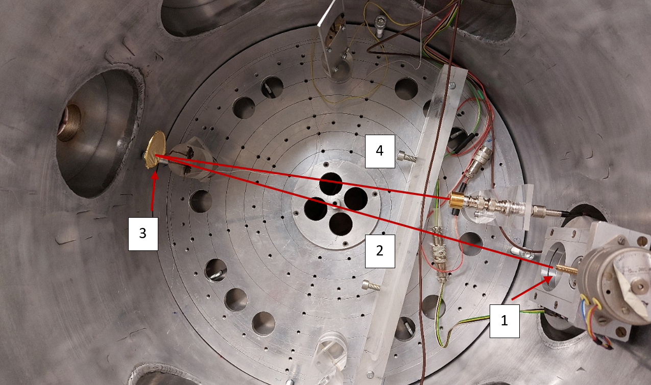
Aparatura měření
1 – Výstup iontovodu do soustavy
2 – Tok iontů na vzorek
3 – Vzorek
4- Tok odražených iontů do detektoru

Slide 12
Vzorky
1 – Zlatá fólie 2 – Zlatá vrstva napařená na silikonový substrát

Slide 13
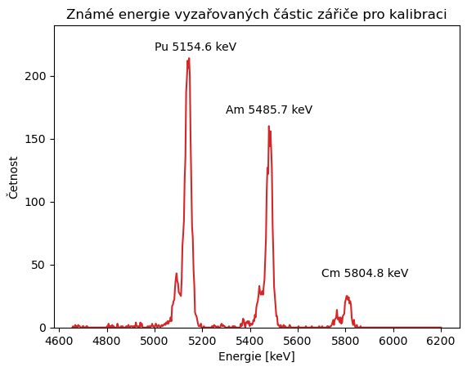

Slide 15
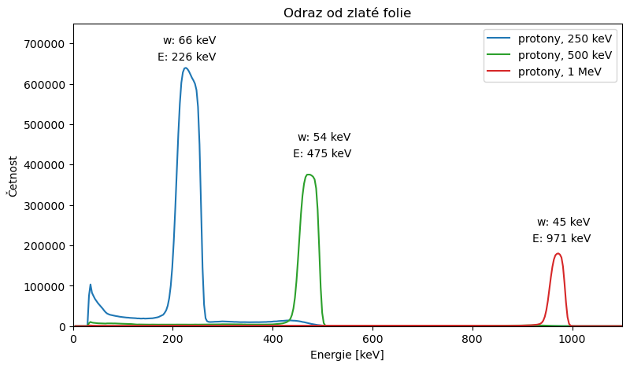

Slide 16
Závěr
Na VdG urychlovači jsme RBS metodou určili složení a šířku vrstev vzorku, na základě množství energií odražených částic.

Slide 17
Poděkování
Ústav technické a experimentální fyziky
Rudolf Sýkora
Tomáš Slavíček
Zdeněk Kohout
FJFI
Organizátoři TV@J
Vojtěch Svoboda
Karel Kolář

Slide 18
Určení tloušťky zlaté vrstvy pomocí metody RBS
Bednář Karel¹, Buben Jáchym², Bobková lucie³,
¹Střední průmyslová škola Třebíč, bednark.05@spst.eu
²Gymnázium Jana Nerudy Praha, jachym.buben@outlook.cz
³Střední průmyslová škola Třebíč, bobkoval.06@spst.eu
Týden vědy na Jaderce
České vysoké učení technické v Praze
Fakulta jaderná a fyzikálně inženýrská
Ústav technické a experimentální fyziky

